Slide 1
KONSEP PRAKTIK KEBIDANAN
Nasrayanti Nurdin,SST.,M.Keb

Slide 2
Defenisi Bidan

Slide 3
Pengertian Bidan
Bidan Profesi yang diakui nasional maupun Internasional
Diakui oleh : ICM ( Internasional Confederation of Midwives), FIGO (international Federation of Gynacologist and Obstetritian) dan WHO
BIDAN ?

Slide 4
Bidan di Indonesia ?
BIDAN adalah Seorang wanita yang telah mengikuti dan menyelesaikan pendidikan bidan yang telah diakui pemerintah dan lulus ujian dengan persyaratan yang berlaku. Jika melakukan praktek, yang bersangkutan harus mempunyai kualifikasi agar mendapatkan lisensi untuk praktek

Slide 5
Defenisi Bidan ( IBI,2007)
BIDAN adalah Seorang wanita yang lulus dari pendidikan bidan yang diakui pemerintah dan organisasi profesi di wilayah negara Republik Indonesia serta memiliki kompetensi dan kualifikasi u/diregistrasi, sertifikasi dan atau secara sah mendapatkan lisensi u/menjalankan praktik kebidanan

Slide 6
Defenisi Bidan
( PERMENKES RI No.1464/MENKES/PER/X/2010)
BIDAN adalah Seorang wanita yang lulus dari pendidikan bidan yang telah teregistrasi sesuai ketentuan peraturan perundang - undangan

Slide 7
Sejarah dalam Kebidanan (Pendidikan dan Pelayanan bidan)

Slide 8
Perkembangan Pelayanan Kebidanan di Indonesia
1807
1849
1851
1952
1957
Pada zaman pemerintahan Hindia Belanda,AKI dan AKB sangat tinggi.
Dukun dilatih dlm pertolongan persalinan dan tdk berlangsung lama karena kurangnya pelatih
Pendidikan Dokter Jawa di Batavia ( di RS Militer Belanda yg sekarang RSPAD Gatot Subroto)
Pelatihan bidan secara formal agar dapat meningkatkan kualitas pertolongan
Tenaga penolong persalinan adalah DUKUN
Pel.kebidanan hanya orang Belanda yang ada di Indonesia
Pen.bidan bagi wanita pribumi di Batavia o/seorang dokter militer Belanda (dr.W.Bosch) tenaga bidan dan dukun
PUSKESMAS didirikan

Slide 9
Perkembangan Pelayanan Kebidanan di Indonesia
1990
1994
1851
1952
1957
Pelayanan kebidanan di berikan secara merata penempatan bidan – bidan desa
Titik tolak dari Konferensi Kependudukan Dunia di Kairo yg menekankan pd Kesehatan Reproduksi

Slide 10
Pelayanan Kebidanan
Memakai obat – obatan yg banyak dipakai dari tumbuh-tumbuhan yg segar dari daun mudanya, batang, kembang dan akarnya
Membaca mantra – mantra memohon pertolongan kepada Tuhan YME
Dukun bertapa untuk mendapatkan ilham cara bagaimana menyembuhkan penyakit ini
Mengusir setan – setan yang mengganggu dengan menyajikan kurban – kurban di tempat itu, macamnya kurban ditentukan oleh dukun
Pasien harus melakukan pantangan atau diet yang oleh dukun itu pula
Melakukan massage / mengurut pasien

Slide 11
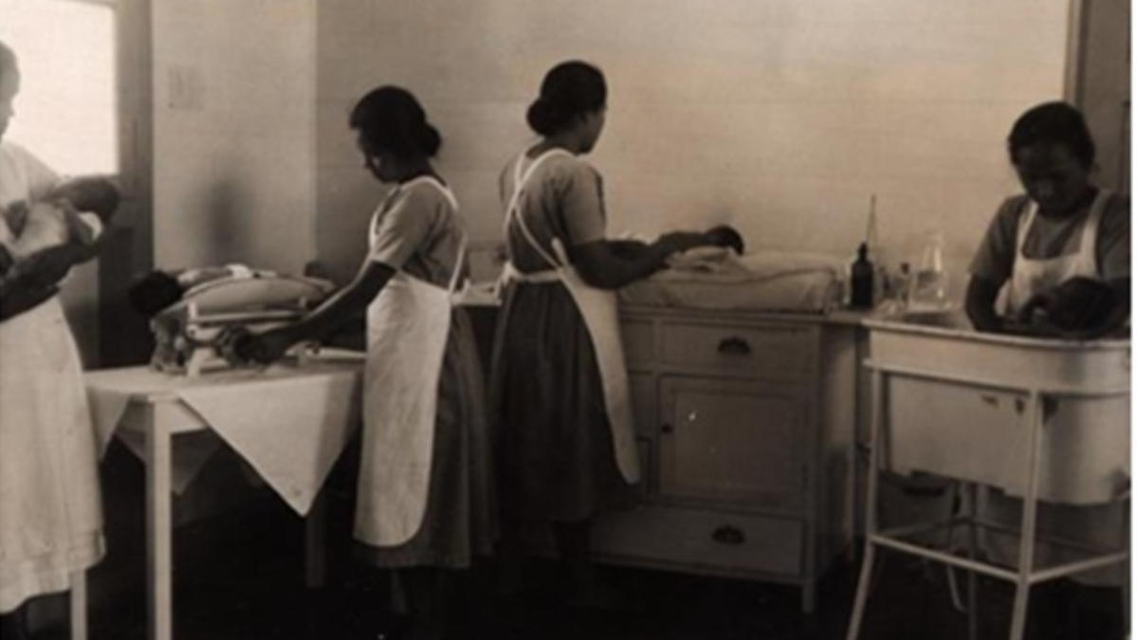
Perkembangan Pendidikan Bidan di Indonesia
1851
1902
Dibuka pendidikan bidan bagi wanita pribumi .Dokter militer Belanda = dr.William Bosch di Batavia. Pendidikan ini tdk berlangsung lama krn < peserta didik
Pendidikan bidan di buka kembali di RS.militer di Batavia
1904
1911/1912
Pendidikan bidan Makassar
Dimulai pendidikan tenaga keperawatan di RSUP Semarang dan Batavia
1914
1935-1938
Diterima peserta didik wanita pertama dan bagi perawat wanita yg lulus dpt meneruskan kependidikan kebidanan selama 2 tahun
Pemerintah Kolonial Belanda mulai mendidik bidan lulusan Mulo ( Setingkat SLTP bagian B)

Slide 12
Perkembangan Pendidikan Bidan di Indonesia
1950-1953
1953
Dibuka sekolah bidan dari lulusan SMP usia minimun 17 thn dgn pendidikan 3 tahun yg disebut (PK/E) sampai tahun 1976 ditutup
Dibuka kursus tambahan bidan (KTB) di Yogyakarta, lama kursus = 7sampai dengan 12 minggu
1960
1967
KTB dipindahkan ke Jakarta untuk memperkenalkan KIA kepada bidan sebelum bekerja
KTB ditutup
1964
1972
Dibuka pendidikan guru bidan dengan guru perawat dan perawat kesehatan masyarakat di Bandung
Institusi pendidikan ini dilebur menjadi sekolah guru perawat (SGP)

Slide 13
Perkembangan Pendidikan Bidan di Indonesia
1970
1974
Dibuka program pendidikan bidan yg menerima lulusan dari (SPR) + 2 thn pendidikan yg disebut sekolah pendidikan lanjutan jurusan kebidanan (SPLJK)
Sekolah bidan ditutup dan dibuka sekolah perawat kesehatan (SPK) tp tdk berhasil
1975 s/d 1984
1985
Institusi pendidikan bidan ditutup selama 10 tahun tidak menghasilkan bidan, namun IBI masih hidup
Dibuka lagi program pendidikan bidan (PPB) yg menerima lulusan SPR dan SPK, lamanya 1 thn
1989
1993
Dibuka program pendidikan bidan disebut PPB/A = lulusan langsung ditempatkan di desa sbg anggota PNS golongan II. Mulai 1996 mjd bidan PTT,kontrak 3 thn, boleh perpanjang 2-3 tahun
Dibuka PPB/B lama pendidikan 1 tahun. Berlangsung selama dua angkatan (1995 dan 1996)

Slide 14
Perkembangan Pendidikan Bidan di Indonesia
1993
1996
Dibuka PPB/C menerima masukan dari lulusan SMP, dilakukan di 11 provinsi ( Aceh,Bengkulu,Lampung,Riau,Kalbar,Kaltim,Kalsel,Sulsel,NTT,Maluku,Irian jaya) = pendidikan 6 semester, dimulai 1994-1995 pendidikan jarak jauh di jabar, jateng,,jatim, 22 modul koordinator Pusdiklat untuk meningkatkan kompetensi bidan
Pelatihan life sabing skill koordinator direktorat kes.klg ditjen binkesmas
2000
Dibuka Diploma IV
1996
Dibuka AKBID
2000
2000
Dibuka program DIV kebidanan di UGM 2 smster
Dilakukan pelatihan APN

Slide 15
Perkembangan Pendidikan Bidan di Indonesia
2002
2004
DIV kebidanan UNPAD
DIV Kebidanan USU
2004
2003
S1 Kebidanan di UNAIR
DIV Kebidanan di STIKIM Jakarta
2006
S2 Kebidanan di Unpad

Slide 16
Bidan berdasarkan jenjang pendidikan
Bidan kelas I
Dasar Mulo pendidikan 3 tahun
Bidan kelas II
Bidan dari lulusan perawat (mantri)

Slide 17
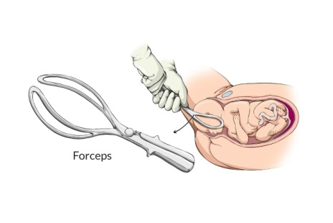
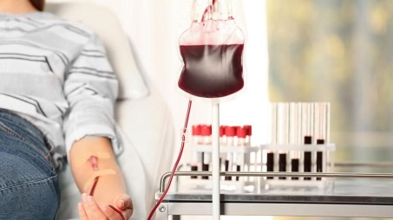
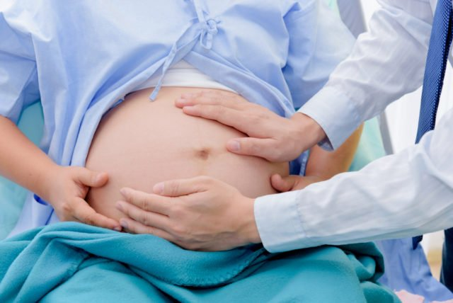
Sejarah perkembangan pelayanan dan pendidikan bidan di luar negeri
1843
1875
William Smellie dari Scotlandia (1677-1673) mengembangkan forceps dengan kurva pelvik seperti kurva shepalik
Pertama yang melakukan test urine pd wanita hamil u/pemeriksaan dan menghubungkan kehadirannya dgn eklamsia
Menggambarkan lingkaran retraksi yg pasti muncul pd pertemuan segmen bawah rahim dlm persalinan macet
1824
James Blundell dari Inggris yang menjadi orang pertama yang berhasil menangani perdarahan postpartum dengan menggunakan transfusi darah
Adolf Pinard dari prancis (1844-1934) pd tahun 1878, mengumumkan kerjanya pd palpasi abdominal Carl Crede dari Jerman

Slide 18
THANK YOU

